Slide 1






NHÓM 9
THIẾT KẾ HỆ THỐNG MẠNG CHO TRƯỜNG TIỂU HỌC
GVHD: Phan Thị Hồng Nhung

Slide 2




THÀNH VIÊN
Vũ Hoàng Yến
Lê Thiên Trứ
Huỳnh Võ Huyền Trân
Võ Hồng Phúc
Lê Hoài Bảo

Slide 3


Giới thiệu
Thiết kế mạng cho trường học cần đáp ứng nhu cầu sử dụng, ổn định, có thể mở rộng và phù hợp chi phí

Slide 4



Thu thập & Phân tích yêu cầu thiết kế
Khảo sát cấu trúc hai cơ sở của trường tiểu học (cơ sở chính 3 tầng, cơ sở phụ 2 tầng), ghi nhận số lượng phòng ban và nhu cầu host cho từng phòng.

Slide 5

Thu thập & Phân tích yêu cầu thiết kế
Bảo mật và ổn định
Quản lý lưu lượng bằng VLAN, hỗ trợ liên VLAN.
Kết nối 2 cơ sở qua Router (RIP).
Kiểm soát truy cập bằng ACL.
Hỗ trợ mở rộng, dự phòng 5 năm.

Slide 6

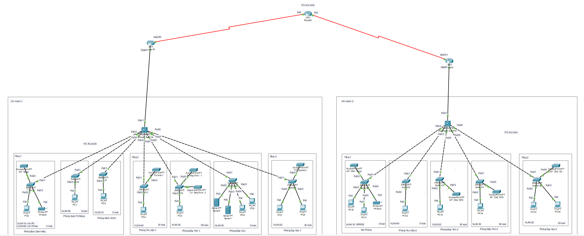
THIẾT KẾ GIẢI PHÁP
Sơ đồ logic

Slide 7

QUY HOẠCH ĐỊA CHỈ IP
Tên dải địa chỉ | Dải địa chỉ IP | Subnet Mask | Số lượng địa chỉ | Mục đích sử dụng
“Class B” | 172.16.0.0/22 | 255.255.252.0 | 1022 | Toàn bộ mạng của trường học.
Chi nhánh 1 | 172.16.0.0/23 | 255.255.254.0 | 510 | Cơ sở chính và các VLAN bên trong.
Chi nhánh 2 | 172.16.2.0/24 | 255.255.255.0 | 254 | Cơ sở phụ và các VLAN bên trong.
Dự phòng | 172.16.3.0/24 | 255.255.255.0 | 254 | Dự phòng trong tương lai.

Slide 8
QUY HOẠCH ĐỊA CHỈ IP
IP CHI NHÁNH 1
VLAN ID | Tên VLAN | Subnet Mask | Dải địa chỉ IP | Default Getway
20 | STAFF | /25 | 172.16.0.0 – 172.16.0.127 | 172.16.0.1
30 | STUDENT | /25 | 172.16.0.128 – 172.16.0.255 | 172.16.0.129
70 | GUEST | /26 | 172.16.1.0 – 172.16.1.63 | 172.16.1.1
60 | WIRELESS_IOT | /27 | 172.16.1.64 – 172.16.1.95 | 172.16.1.65
40 | LIBRARY | /28 | 172.16.1.96 – 172.16.1.111 | 172.16.1.97
10 | ADMIN | /27 | 172.16.1.128 – 172.16.1.159 | 172.16.1.129
50 | SERVER | /28 | 172.16.1.160 – 172.16.1.175 | 172.16.1.161
80 | PRINTER | /28 | 172.16.1.176 – 172.16.1.191 | 172.16.1.177
90 | MANAGEMENT | /28 | 172.16.1.192 – 172.16.1.207 | 172.16.1.193

Slide 9
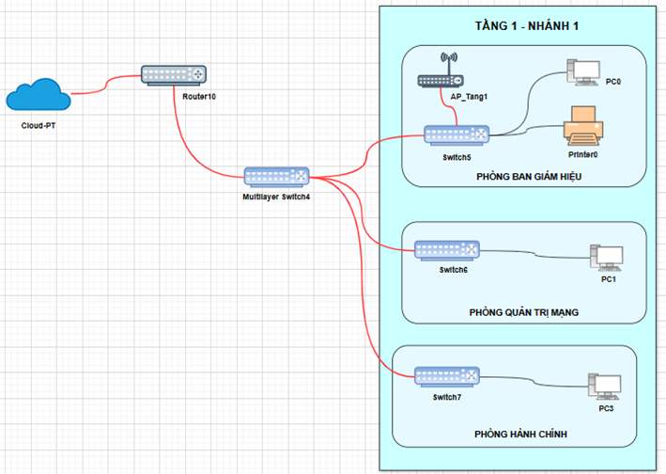
THIẾT KẾ GIẢI PHÁP
Sơ đồ vật lý Tầng 1 – Chi nhánh 1

Slide 10
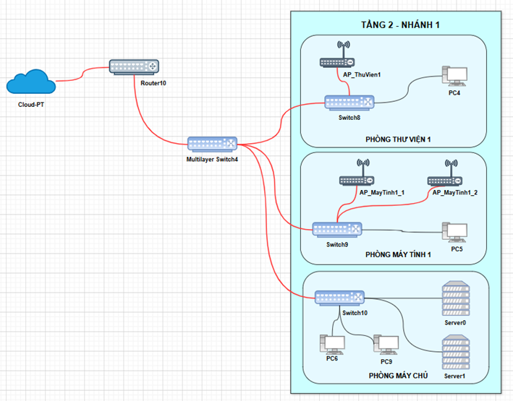
THIẾT KẾ GIẢI PHÁP
Sơ đồ vật lý Tầng 2 – Chi nhánh 1

Slide 11
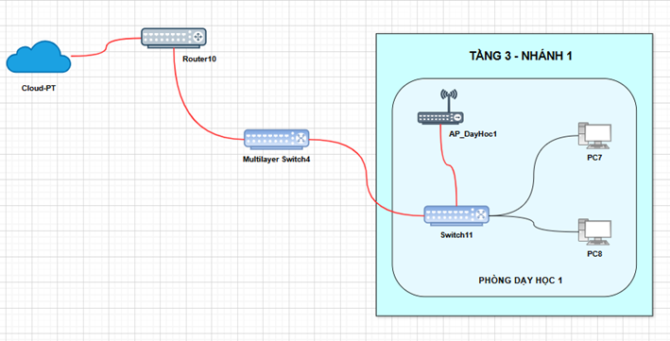
THIẾT KẾ GIẢI PHÁP
Sơ đồ vật lý Tầng 3 – Chi nhánh 1

Slide 12
QUY HOẠCH ĐỊA CHỈ IP
IP CHI NHÁNH 2
VLAN ID | Tên VLAN | Subnet Mask | Dải địa chỉ IP | Default Getway
30 | STUDENT | /25 | 172.16.2.0 – 172.16.2.127 | 172.16.2.1
20 | STAFF | /26 | 172.16.2.128 – 172.16.2.191 | 172.16.2.129
10 | OFFICE | /28 | 172.16.2.192 – 172.16.2.207 | 172.16.2.193
40 | LIBRARY | /28 | 172.16.2.208 – 172.16.2.223 | 172.16.2.209
60 | WIRELESS_IOT | /27 | 172.16.2.224 – 172.16.2.255 | 172.16.2.225

Slide 13
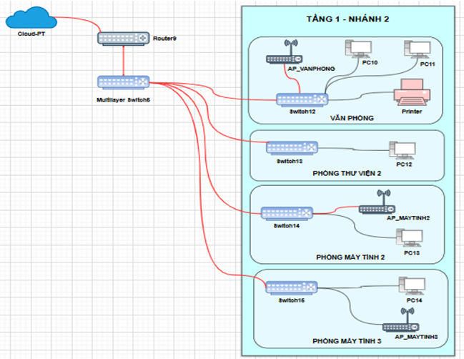
THIẾT KẾ GIẢI PHÁP
Sơ đồ vật lý Tầng 1 – Chi nhánh 2

Slide 14
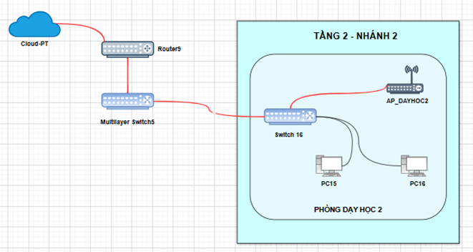
THIẾT KẾ GIẢI PHÁP
Sơ đồ vật lý Tầng 2 – Chi nhánh 2

Slide 15

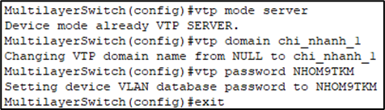
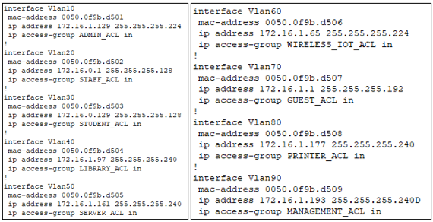
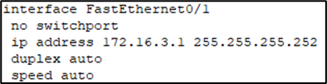
TRIỂN KHAI VÀ CẤU HÌNH
Cấu hình chi nhánh 1
Cấu hình VTP Server ở Multilayer Switch 1
Tạo VLAN, gán địa chỉ IP, áp dụng ACL
Cấu hình interface FastEthernet0/1 nối với Router

Slide 16
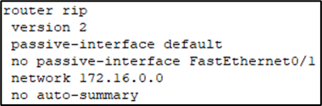
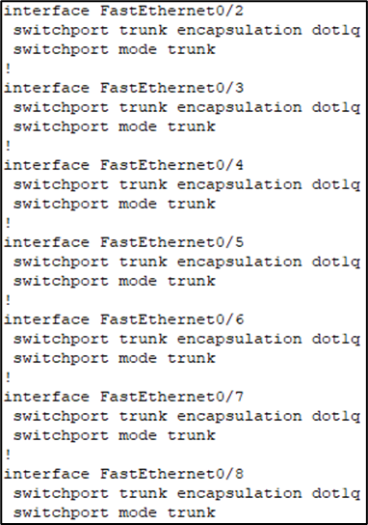
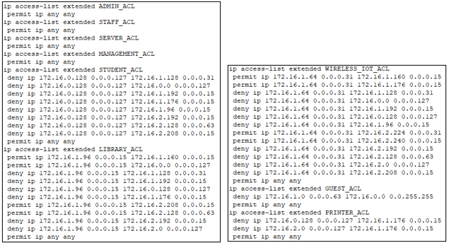
TRIỂN KHAI VÀ CẤU HÌNH
Cấu hình chi nhánh 1
Cấu hình giao thức định tuyến RIP ở Multilayer Switch 1
Cấu hình cổng Trunk ở Multilayer Switch 1
Cấu hình ACL ở Multilayer Switch 1

Slide 17
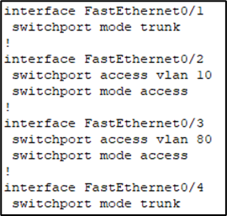
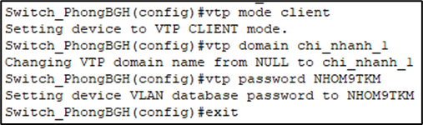
TRIỂN KHAI VÀ CẤU HÌNH
Switch trong các phòng
Switch phòng Ban Giám Hiệu
Cấu hình VTP Client
Cấu hình các cổng

Slide 18
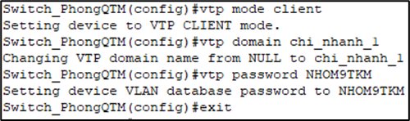
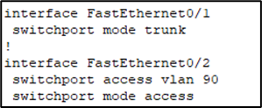
Switch trong các phòng
TRIỂN KHAI VÀ CẤU HÌNH
Switch phòng Quản Trị Mạng
Cấu hình VTP Client
Cấu hình các cổng

Slide 19
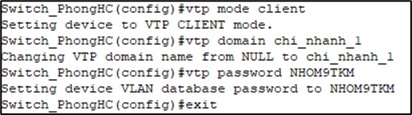
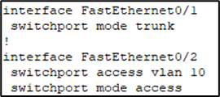
TRIỂN KHAI VÀ CẤU HÌNH
Switch trong các phòng
Switch phòng Hành Chính
Cấu hình VTP Client
Cấu hình các cổng

Slide 20
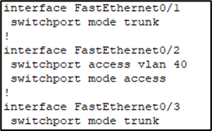
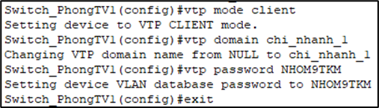
Switch trong các phòng
TRIỂN KHAI VÀ CẤU HÌNH
Switch phòng Thư Viện 1
Cấu hình VTP Client
Cấu hình các cổng

Slide 21
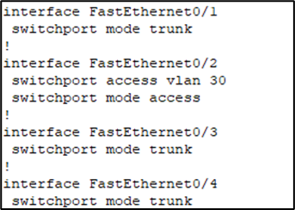
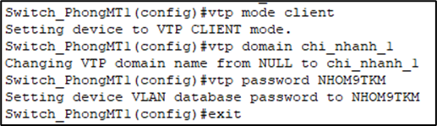
TRIỂN KHAI VÀ CẤU HÌNH
Switch trong các phòng
Switch phòng Máy Tính 1
Cấu hình VTP Client
Cấu hình các cổng

Slide 22
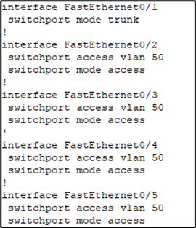
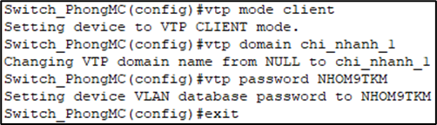
Switch trong các phòng
TRIỂN KHAI VÀ CẤU HÌNH
Switch phòng Máy Chủ
Cấu hình VTP Client
Cấu hình các cổng

Slide 23
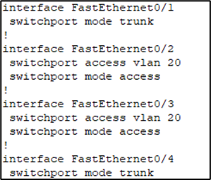
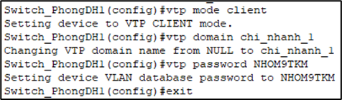
TRIỂN KHAI VÀ CẤU HÌNH
Switch trong các phòng
Switch phòng Dạy Học 1
Cấu hình VTP Client
Cấu hình các cổng

Slide 24

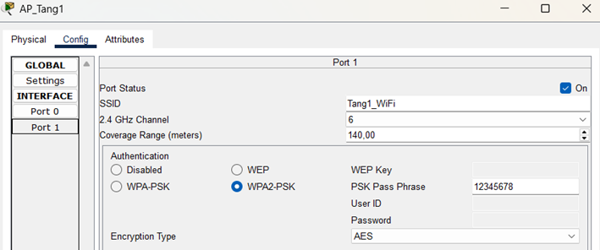

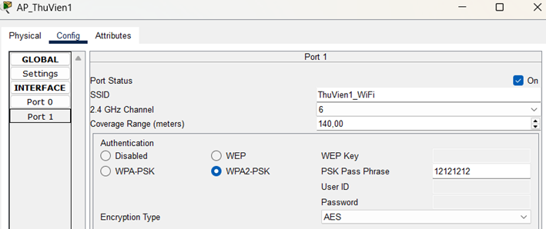
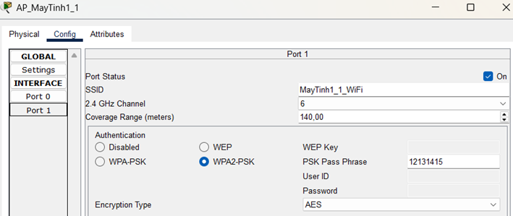
TRIỂN KHAI
VÀ
CẤU HÌNH
Access Point
Phòng Ban Giám Hiệu
Phòng Thư Viện 1
Phòng Máy Tính 1_1

Slide 25
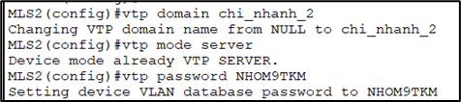
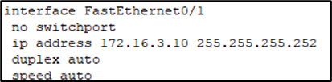
TRIỂN KHAI VÀ CẤU HÌNH
Cấu hình chi nhánh 2
Cấu hình VTP Server ở Multilayer Switch 2
Cấu hình interface FastEthernet0/1 nối với Router

Slide 26
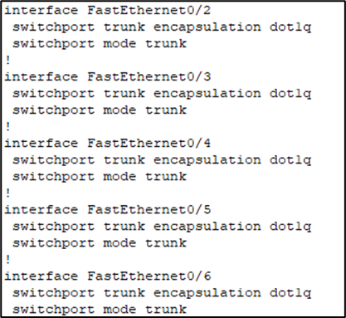
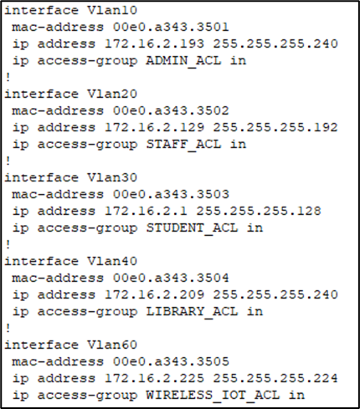
TRIỂN KHAI VÀ CẤU HÌNH
Cấu hình chi nhánh 2
Cấu hình cổng Trunk ở Multilayer Switch 2
Tạo VLAN, gán địa chỉ IP, áp dụng ACL

Slide 27
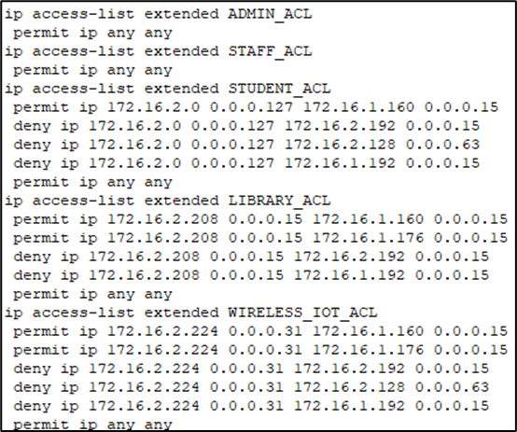
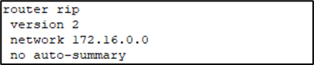
TRIỂN KHAI VÀ CẤU HÌNH
Cấu hình chi nhánh 2
Cấu hình ACL ở Multilayer Switch 2
Cấu hình giao thức định tuyến RIP ở Multilayer Switch 2

Slide 28
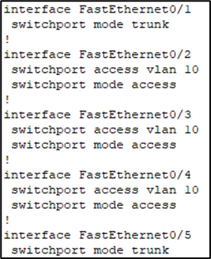
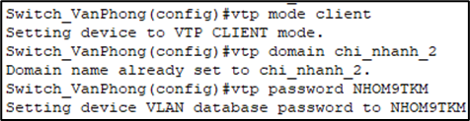
TRIỂN KHAI VÀ CẤU HÌNH
Switch trong các phòng
Cấu hình các cổng
Switch Văn Phòng
Cấu hình VTP Client

Slide 29
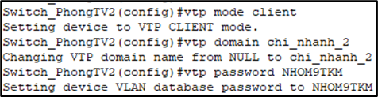
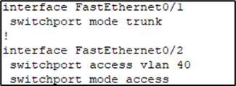
TRIỂN KHAI VÀ CẤU HÌNH
Switch trong các phòng
2. Switch phòng Thư Viện 2
Cấu hình VTP Client
Cấu hình các cổng

Slide 30
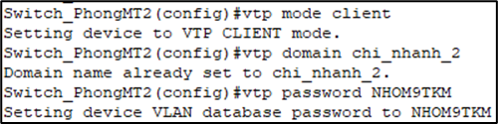
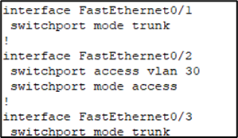
TRIỂN KHAI VÀ CẤU HÌNH
Switch trong các phòng
3. Switch phòng Máy Tính 2
Cấu hình VTP Client
Cấu hình các cổng

Slide 31
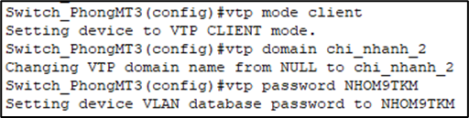
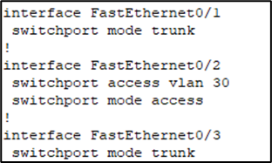
TRIỂN KHAI VÀ CẤU HÌNH
Switch trong các phòng
Cấu hình VTP Client
4. Switch phòng Máy Tính 3
Cấu hình các cổng

Slide 32
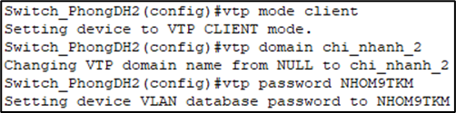
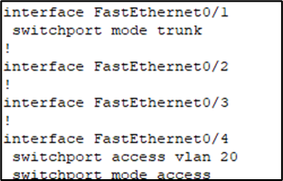
TRIỂN KHAI VÀ CẤU HÌNH
Switch trong các phòng
5. Switch phòng Dạy Học 2
Cấu hình VTP Client
Cấu hình các cổng

Slide 33
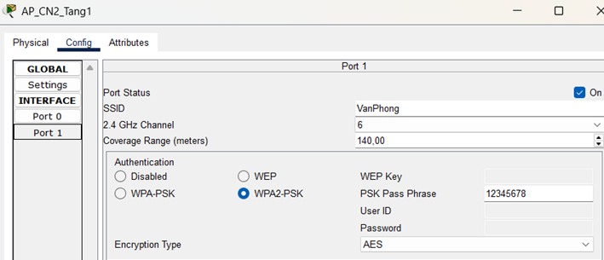
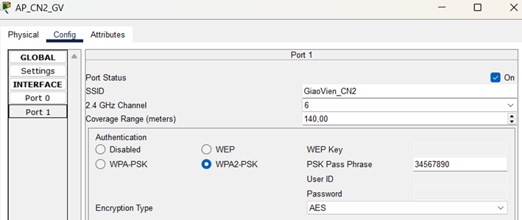
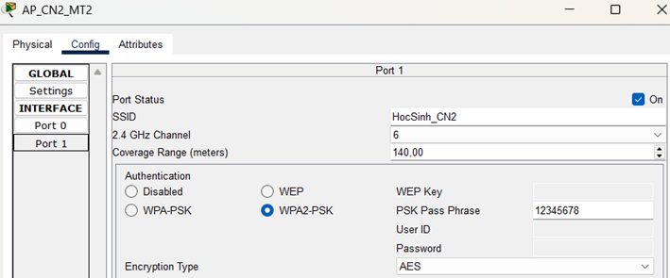
TRIỂN KHAI
VÀ
CẤU HÌNH
Access Point
Văn Phòng
Phòng Dạy Học 2
Phòng Máy Tính 2

Slide 34
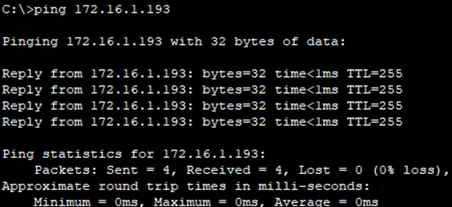
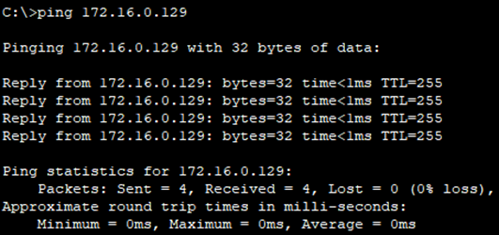



KIỂM THỬ MẠNG
Kiểm tra kết nối chi nhánh 1
Phòng Ban Giám Hiệu
Đến phòng Quản Trị Mạng
Đến phòng Thư Viện 1
Đến phòng Quản Trị Mạng
Đến phòng Thư Viện 1
Đến phòng Máy Chủ
Đến Văn Phòng

Slide 35






KIỂM THỬ MẠNG
Kiểm tra kết nối chi nhánh 1
Phòng Quản Trị Mạng
đến phòng Ban Giám Hiệu
đến phòng Thư Viện 1
đến phòng Máy Tính 1
đến phòng Máy Chủ
đến phòng Dạy Học 1
Đến Văn Phòng

Slide 36






KIỂM THỬ MẠNG
Kiểm tra kết nối chi nhánh 1
Phòng Thư Viện 1
đến phòng Ban Giám Hiệu
đến phòng Quản Trị Mạng
đến phòng Máy Tính 1
đến phòng Máy Chủ
đến phòng Dạy Học 1
Đến Văn Phòng

Slide 37


KIỂM THỬ MẠNG
Kiểm tra kết nối chi nhánh 1
Phòng Máy Tính 1
đến phòng Ban Giám Hiệu
đến phòng Quản Trị Mạng
đến phòng Thư Viện 1
đến phòng Máy Chủ
đến phòng Dạy Học 1
Đến Văn Phòng

Slide 38





KIỂM THỬ MẠNG
Kiểm tra kết nối chi nhánh 1
Phòng Máy Chủ
đến phòng Ban Giám Hiệu
đến phòng Quản Trị Mạng
đến phòng Thư Viện 1
đến phòng Máy Chủ
đến phòng Dạy Học 1
Đến Văn Phòng

Slide 39


KIỂM THỬ MẠNG
Kiểm tra kết nối chi nhánh 1
Phòng Dạy Học 1
đến phòng Ban Giám Hiệu
đến phòng Quản Trị Mạng
đến phòng Thư Viện 1
đến phòng Máy Tính 1
đến phòng Máy Chủ
Đến Văn Phòng

Slide 40






KIỂM THỬ MẠNG
Kiểm tra kết nối chi nhánh 2
Văn Phòng
đến phòng Thư Viện 2
đến phòng Máy Tính 3
đến phòng Dạy Học 2
đến phòng Ban Giám Hiệu
đến phòng Quản Trị Mạng
đến phòng Thư Viện 1

Slide 41




KIỂM THỬ MẠNG
Kiểm tra kết nối chi nhánh 2
Phòng Thư Viện 2
đến Văn Phòng
đến phòng Máy Chủ
đến phòng Dạy Học 2
đến phòng Ban Giám Hiệu
đến phòng Quản Trị Mạng
đến phòng Thư Viện 1

Slide 42


KIỂM THỬ MẠNG
Kiểm tra kết nối chi nhánh 2
Phòng Máy Tính 2
đến Văn Phòng
đến phòng Máy Chủ
đến phòng Dạy Học 2
đến phòng Ban Giám Hiệu
đến phòng Quản Trị Mạng
đến phòng Thư Viện 1

Slide 43





BẢO TRÌ
MẠNG
BẢO TRÌ PHẦN CỨNG
Thường xuyên kiểm tra tình trạng hoạt động của các thiết bị mạng quan trọng (router, switch,…)
Vệ sinh và bảo trì định kỳ thiết bị mạng để loại bỏ bụi bẩn, đồng thời phát hiện và xử lý hư hỏng kịp thời.
Cần đảm bảo các dây cáp mạng được kết nối chắc chắn để kết nối luôn được hoạt động ở trạng thái tốt nhất.

Slide 44




BẢO TRÌ
MẠNG
BẢO TRÌ PHẦN CỨNG
Xử lý sự cố kịp thời để tránh gián đoạn hệ thống.
Đảm bảo tính bảo mật, phòng tránh tấn công virus.
Kiểm tra thường xuyên kết nối nội bộ và giữa các chi nhánh để đảm bảo ổn định.
Theo dõi hoạt động, lập kế hoạch nâng cấp và sửa chữa định kỳ.

Slide 45


THANK YOU!
FOR LISTENING
NHÓM 9

